Slide 1
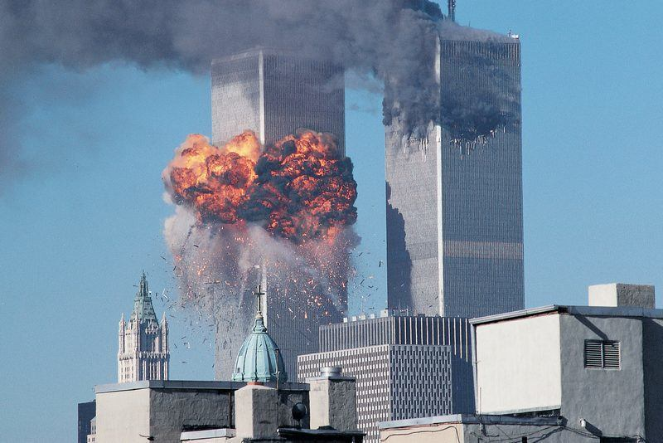
Carte mentale
Le monde après 1989

Slide 2
Consigne pour réaliser une carte mentale
Vous allez travailler sur la réalisation d’une carte mentale qui résume le chapitre sur le monde après 1989.
Ce sera donc thème central. Pour cela, vous pouvez faire plusieurs parties.
Contexte (évènements importants)
Le retour des anciennes rivalités
Les nouvelles rivalités
Raisons du désordre mondial (pourquoi on parle de désordre)
Nouveaux enjeux (défis, objectifs)
l’objectif de cette carte mentale est de décrire et d’expliquer avec les mots du cours ce qui se passe après 1989.

Slide 3
Aide à la réalisation
Contexte : Fin de guerre froide
Les rivalités nouvelles
Le monde après 1989
Retour d’anciennes rivalités
Les enjeux (dénucléarisation…)

